Slide 1
Inclusief en
taalontwikkelend lesgeven
workshop 5 maart 2019
Notes:
korte introductie deelnemers

Slide 2
Inhoud workshop
Welkom
Introductie
Hoe werkt TOL?
Informatie
Wat is TOL?
Wat doet deze werkgroep?
Afsluiter
Notes:
wie zijn deelnemers? introductie

Slide 3
Introductie
Woordenschatten
Notes:
Werkvorm om rijkere, zinvolle context te maken:
activeren van alledaagse en vakspecifieke voorkennis

Slide 4
Informatie
Maak kennis met 3 leerlingen:
Lubna
17 jaar
vwo 4
1,5 jaar in Nederland
Mike
18 jaar
havo 5
Tim
13 jaar
mavo 2
Notes:
Drie heel verschillende leerlingen, die alle drie baat kunnen hebben bij TOL.
Lubna: heeft een grote taalachterstand bij haar klasgenoten, maar zou het niveau qua intelligentie makkelijk aan moeten kunnen. Veel van de lesstof gaat echter aan haar voorbij omdat het tempo te hoog ligt, of doordat ze woordbetekenissen niet kent.
Mike: heeft een gemiddelde taalvaardigheid voor een havo 5-leerling. Hij redt zich in de meeste lessen prima, maar moet volgend jaar naar het hbo en is (nog) niet gewend om academische artikelen te lezen, of om onderzoeksverslagen te schrijven. Het schrijven van een profielwerkstuk was daardoor een ingewikkeld proces voor hem.
Tim: Uit de toetsen van het leerlingvolgsysteem blijkt dat Tim moeite heeft met leesvaardigheid en een kleine woordenschat heeft. Daardoor loopt hij in verschillende vakken tegen drempels aan, bijvoorbeeld bij geschiedenis heeft hij moeite om de juiste informatie te vinden in een bron en vervolgens een correct antwoord te formuleren.

Slide 5
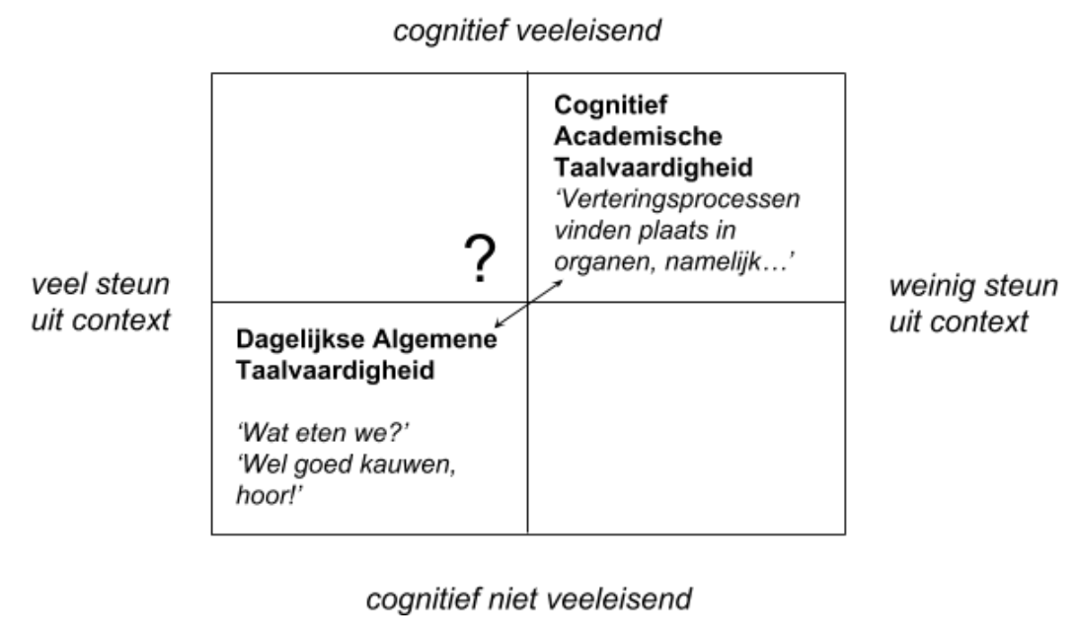
Informatie
DAT/CAT
Vraag:
Kun je enkele verschillen bedenken tussen Dagelijkse Algemene Taalvaardigheid en Cognitief Academische Taalvaardigheid?
Bedenk met je buur voor beide taalvaardigheden een voorbeeld.
Notes:
DAT/CAT: Kwadrant van Cummins
Vraag (voorkennis):
Kun je enkele verschillen bedenken tussen Dagelijkse Algemene Taalvaardigheid en Cognitief Academische Taalvaardigheid?
Bedenk met je buur voor beide taalvaardigheden een voorbeeld.
DAT= thuistaal, CAT = schooltaal (en niet vaktaal!)
NB: voor Lubna is de DAT niet eens Nederlands!
De kracht van TOL zit in de kansen die het biedt om de leerling/student de ontwikkeling te laten
doormaken van DAT naar CAT. Hierbij blijven DAT en CAT naast elkaar bestaan, maar wordt de
ontwikkeling van CAT gestimuleerd. TOL is een methode die elke docent kan gebruiken om
leerlingen/studenten mee te nemen in zijn/haar vakgebied.

Slide 6
Informatie
TOL:
3 pijlers
Taalontwikkelend lesgeven betekent in elke les aandacht voor:
Context
Interactie
Taalsteun
TOL is niet: versimpelen, het tempo verlagen, minder uitdagen...
Notes:
Door aan te sluiten op dagelijkse zaken en voorkennis (context), interactie te stimuleren en
taalsteun te bieden, plan je als docent de ontwikkeling van taalgebruik in een vakgebied van DAT
naar CAT. Zo help je leerlingen/studenten te formuleren op de manier die binnen het vakgebied
gebruikelijk is en de inhoud te begrijpen. Ook ondersteun je hun taalontwikkeling door feedback te
geven op spreek- en schrijftaken, woordenschat uit te breiden en strategieën aan te bieden om
beter te lezen, schrijven, luisteren en spreken.
Context
De docent creëert context, waardoor leerlingen/studenten zich meer betrokken voelen bij en meer
begrijpen van het vakgebied. Maak het onderwerp zichtbaar en tastbaar, vraag voorbeelden,
inventariseer en activeer voorkennis en richt je les in rondom kernbegrippen.
Interactie
De docent biedt gelegenheid voor interactie, waardoor voorkennis ingebracht wordt en
leerlingen/studenten samen kennis ontwikkelen. Geef leerlingen/studenten de kans de
betekenis van vaktaal zelf te ontdekken en te gebruiken. Stel open denkvragen. Zorg daarnaast voor
rijk en verzorgd taalaanbod en stem af op leerlingen/studenten door te pendelen tussen DAT en
CAT.
Taalsteun
Leerlingen/studenten krijgen taalsteun van de docent, zodat zij zelfstandiger nieuwe vaktaal leren
begrijpen en gebruiken. Geef constructieve en verhelderende feedback bij foute of onvolledige
vaktaaluitingen. Laat ook leerlingen/studenten elkaar feedback geven, zodat zij van elkaar leren.
Ondersteun leerlingen/studenten bij taaltaken en taalleerstrategieën. Dat kan bijvoorbeeld met een
leeswijzer of een schrijfkader.
In deze workshop is de informatie over TOL in een context geplaatst door het te koppelen aan leerlingprofielen en voorkennis te activeren; is er interactie gestimuleerd door een opdracht met de buur uit te voeren. Taalsteun is in deze workshop niet echt aan de orde, omdat de deelnemers dat niet nodig hebben.

Slide 7
Informatie
Hoe profiteren leerlingen van TOL?
Lubna: meer kansen om aan te haken bij het taalniveau van klasgenoten.
Mike: meer bewustzijn van eigen taalgebruik en andere registers.
Tim: krijgt in alle vakken hulp bij het doorgronden van teksten.

Slide 8
Informatie
Draagvlak
Hoe creëer je draagvlak voor TOL?
Notes:
Leerlingen profiteren dus van TOL, maar hoe creëer je draagvlak voor TOL? Daar houdt deze werkgroep zich mee bezig. We startten met een enquête bij docenten, waarmee we ze na wilden laten denken over de rol die taal speelt bij hun vak en hoe eventuele taalproblemen van invloed zijn op de prestaties bij hun vak. Het idee is dat ze daardoor ontvankelijker worden voor mogelijke TOL-interventies. Enkele vragen uit die enquête willen we nu ook aan jullie voorleggen. (Zie apart document met vier voorbeeldvragen.) Deelnemers in kleine groepjes ongeveer vijf minuten laten overleggen over de vragen en daarna enkele antwoorden centraal bespreken. Aanvullende vragen bij vraag 3 zijn: Kun je dat toelichten? Kun je een voorbeeld geven waaruit dat blijkt? Bij vraag 4: Met welk van deze interventies ben je reeds bezig? Waarom zou je juist deze interventies willen inzetten? Wat heb je nodig om met deze interventies aan de slag te kunnen gaan?

Slide 9
Informatie
Uitkomsten enquête
Op welke manier speelt taal een rol binnen je vak?
“Je moet ook in je moedertaal vaardig zijn om het in een vreemde taal te kunnen worden.”
“Als er vragen in verhaalvorm staan, moeten de leerlingen de begrippen begrijpen om de wiskundige vraag te kunnen beantwoorden.”
Notes:
Vakspecifieke punten

Slide 10
Informatie
Uitkomsten enquête
Op welke manier speelt taal een rol binnen je vak?
“Lezen en schrijven zijn essentiële onderdelen bij mijn vak. Het gaat onder andere om het formuleren van zinnen zonder taalfouten, begrijpend lezen, interpretatie van teksten en nog vele andere zaken. Ludwig Wittgenstein: 'De grenzen van mijn taal zijn de grenzen van mijn wereld.' En zo is het.”
Notes:
In het algemeen worden de volgende punten vaak genoemd: formulering en begrijpend lezen, zowel bij (langere) teksten als (toets)vragen. Herkenbaar?

Slide 11
Informatie
Uitkomsten enquête
Op welke talige aspecten kunnen je leerlingen zich vooral ontwikkelen?
●formulering (76%)
●tekstbegrip (76%)
●woordenschat (74%)
Notes:
113 docenten hebben de vragenlijst ingevuld. Minst vaak genoemd zijn: spelling (27%), grammatica (24%) en woordenboekgebruik (18%).

Slide 12
Informatie
Uitkomsten enquête
Op welke talige aspecten kunnen je leerlingen zich vooral ontwikkelen?
“Leerlingen begrijpen teksten of vragen niet, omdat ze woorden niet kennen of geen verbanden kunnen leggen. Vaak krijgen ze maar de helft van het aantal te behalen punten, terwijl ze wel het antwoord weten. Ze zijn ook niet in staat om antwoorden goed (in hun eigen woorden) te formuleren.”
Notes:
Veelgenoemd voorbeeld bij het voorgaande. “Een voorbeeld is dat een keer naar het verband gevraagd werd tussen twee zaken. Een leerling kende het woord 'verband' alleen als de omwikkeling van textiel bij bijvoorbeeld een gewonde arm.” Herkenbaar?

Slide 13
Informatie
Uitkomsten enquête
Welke interventies zou je in willen zetten om de prestaties van je leerlingen te verbeteren?
●leerlingen taalfeedback geven (72%)
●leerstof in heldere context plaatsen (46%)
●aandacht voor taalleerstrategieën (41%)
●duidelijkere instructie geven (41%)
Notes:
Minst vaak genoemd zijn: leerlingen meer tijd geven voor taalproductie en interactie (26%) en zorg dragen voor eigen taalaanbod: eigen taalaanbod verrijken en afstemmen op leerlingen (26%). Deelnemers eerst laten raden wat zij denken dat docenten aangeven nodig te hebben om met de genoemde interventies aan de slag te kunnen gaan (woordweb van maken?).

Slide 14
Informatie
Uitkomsten enquête
Wat heb je daarvoor nodig?
●bewustwording
●tijd
●zelf voldoende taalvaardigheid
●kleinere klassen
●kennis van taalfeedback
●kennis van taalleerstrategieën
●werkvormen, materialen
Notes:
Punten kort verduidelijken en aangeven dat er nu een aantal werkvormen volgen die aan (een deel van) deze punten tegemoetkomen.

Slide 15
TOL
Werkvormen
Woordenschat vergroten:
taboewoorden
Context bieden:
woordvierkant
conceptmap
Verbeteren formuleren:
schrijfkaders
iedereen schrijft
Notes:
Voorbeelden van verschillende werkvormen toelichten en vragen om reactie publiek
welke werkvorm zou je direct toe kunnen passen in je les?
waarom wel/niet? wat heb je hiervoor nodig?
ben je bekend met de leesstrategieën die leerlingen aanleren bij het schoolvak Nederlands?

Slide 16
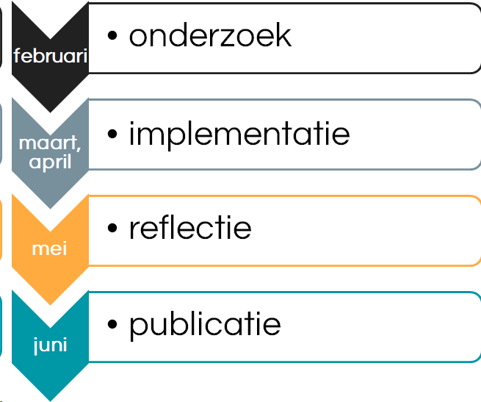
Informatie
Wat doet deze werkgroep?
Notes:
Uiteindelijk willen we in juni antwoord geven op de vraag: hoe krijg je TOL de school in? Daarvoor hebben we eerst een behoefte-/bewustwordingsonderzoek gedaan. De aankomende maanden gaan we dan verder met implementatie/uitvoering en reflectie daarop (inclusief leeuwen en beren).

Slide 17
Afsluiter
Wat neem je mee?
Wat geef je mee?

